Slide 1
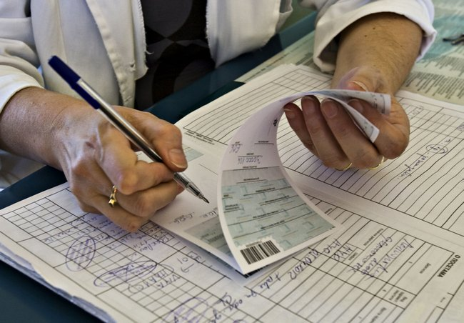
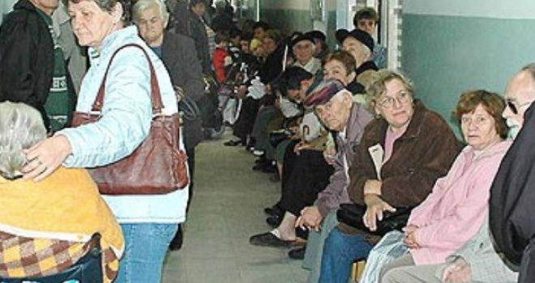
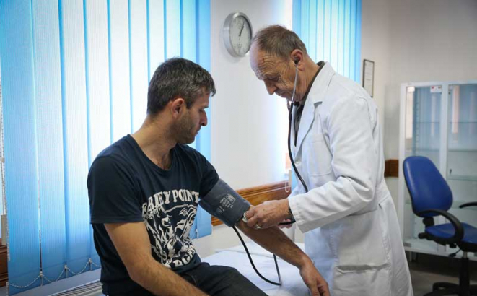
Zadovoljstvo korisnika izabranim lekarom
Zapadno Bački OKRUG
2019

Slide 2

N = 602
M = 24,4%
Ž = 72,6% missing = 3% starost od 17 -87 god.
62,6% srednjeg stručnog obrazovanja
47,5% dobrog materijalnog stanja;
35,7% do osrednjeg...
69,6% samo izabralo svog lekara
35,5% ne zna kako ga može menjati,
25,6% ga je menjalo
Од чега 4,7% због „неспоразума)
(остало,uglavnom, zbog selidbi, ili promene prakse lekara)
Ustanove
Službe
DZ Apatin 33,6%
DZ Kula 18,8%
DZ Odžaci 9,3%
DZ Sombor 38,4%
Ginekologija 26,7%
Opšta medicina 32,9%
Pedijatrija 40,4%

Slide 3
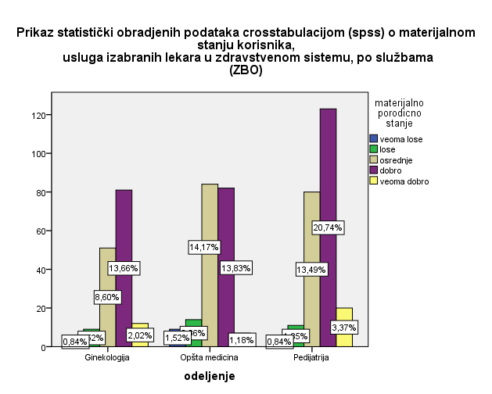
 |  | materijalno porodicno stanje
 |  | veoma lose | lose | osrednje | dobro | veoma dobro
odeljenje | Ginekologija | 5 | 9 | 51 | 81 | 12
 | Opšta medicina | 9 | 14 | 84 | 82 | 7
 | Pedijatrija | 5 | 11 | 80 | 123 | 20

Slide 4
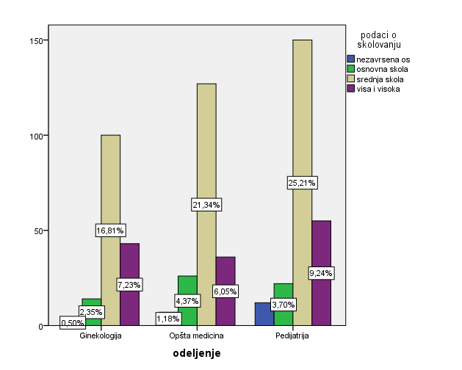
Prikaz korisničkih podataka, o završenom školovanju, po službama u ZBO
N = 595 |  | podaci o skolovanju
 |  | nezavrsena os | osnovna skola | srednja skola | visa i visoka
odeljenje | Ginekologija | 3 | 14 | 100 | 43
 | Opšta medicina | 7 | 26 | 127 | 36
 | Pedijatrija | 12 | 22 | 150 | 55
godine starosti
odeljenje | Mean | N | Std. Deviation
Ginekologija | 37,23 | 153 | ±13,04
Opšta medicina | 51,62 | 194 | ±15,92
Pedijatrija | 34,68 | 233 | ±9,29
Total | 41,02 | 580 | ±14,87

Slide 5
Sveukupni broj poseta izabranom lekaru
( drugom iz službe i lekaru u privatnoj praksi ) na okružnom nivou

Slide 6
Broj poseta izabranim lekarima, u periodu od 12 meseci
( po službama )

Slide 7
Vaš lekar s vama razgovara o:

Slide 8
Zadovoljstvo uslugama medicinskih sestara

Slide 9
Zadovoljstvo korisnika, uslugama izabranog lekara

Slide 10
Zadovoljstvo korisnika, organizacijom službe

Slide 11
Plaćanja

Slide 12
Uzevši sve u obzir,procenite vaše zadovoljstvo, izabranim lekarom

Slide 13

HVALA
Davorka Bosnic
Dipl.psiholog ZZJZ Sombor 2020.

